Slide 1
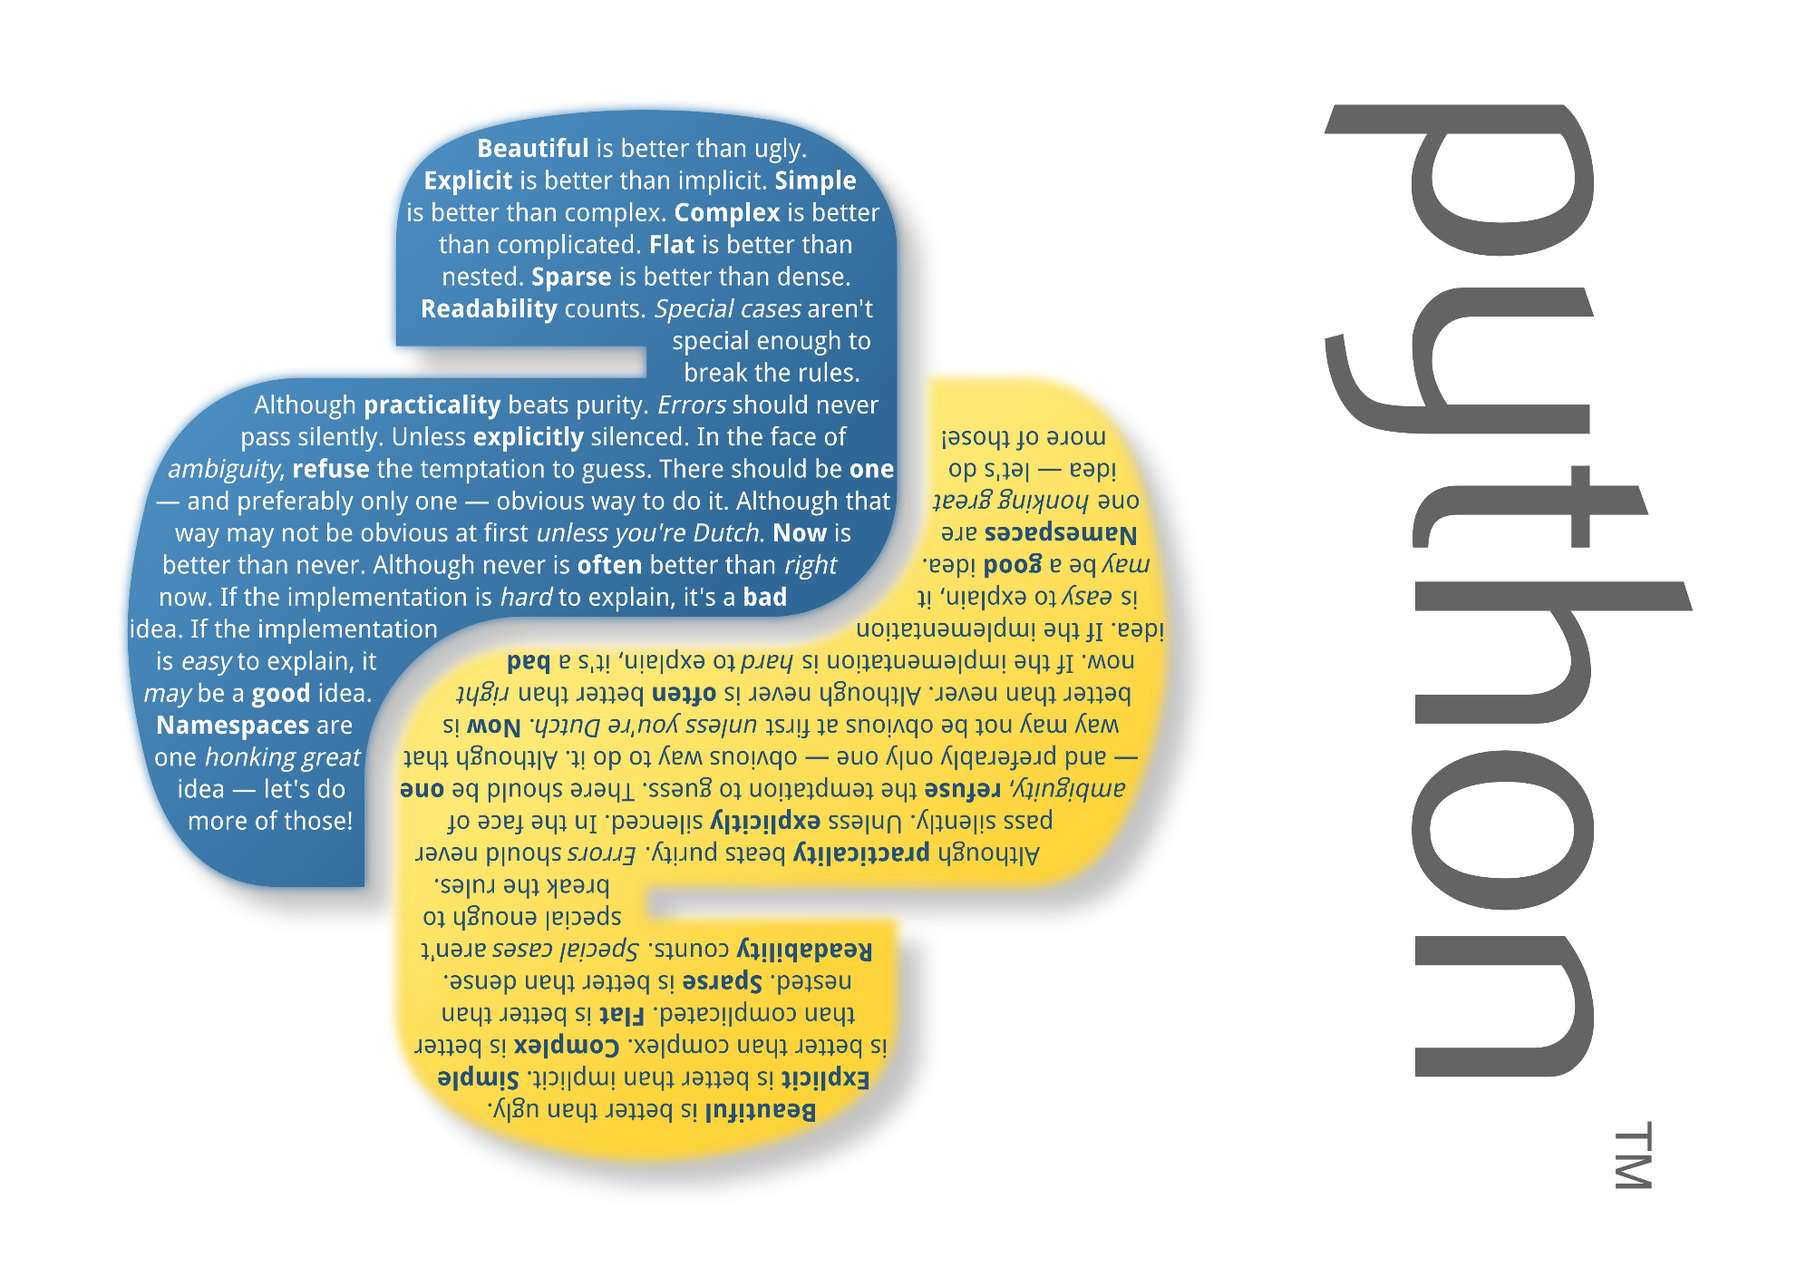
LOS LABERINTOS DE PYTHON

Slide 2
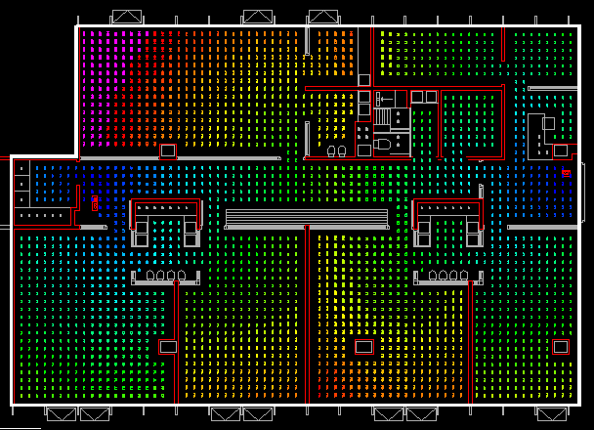
LOS LABERINTOS DE PYTHON
PROBLEMA:
Partiendo de una planta de un edificio pintada en AutoCAD/nanoCAD, obtener la distancia mínima desde cada punto ocupable hasta unos puntos fijos definidos por el usuario.
RAZONES:
Es un problema que tenía que resolver de forma manual y es susceptible de cometer errores.
Para plantas de edificios grandes se necesita mucho tiempo haciéndolo manual.
Si hay modificaciones en la planta, tienes que volver a comenzar el proceso manual.
No existe ningún otro programa ni gratuito ni comercial que solucione el problema.

Slide 3


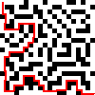
LOS LABERINTOS DE PYTHON
PyKALK
PyPATH: Trazado de rutas óptimas en el interior de edificios
Utiliza:
Algoritmo A Star ó A* para resolver ruta en geometría de manhattan
Algoritmo propio “Euclidean Shortest” para geometría euclidiana
Cython para acelerar ejecución de algunas partes del código
PyQt para crear un GUI para la aplicación
PyWin32 para comunicar Python y AutoCAD/nanoCAD mediante COM
IPython Notebook para análisis del código Cython

Slide 4
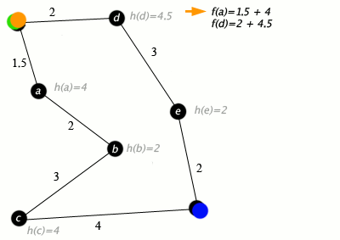

LOS LABERINTOS DE PYTHON
ALGORITMO A STAR
Elementos de Python utilizados:
Set de tuplas para representar el laberinto y conjuntos de puntos visitados y sin visitar.
Diccionarios para guardar el valor de la función heurística para cada punto.
Módulo heapq para obtener resultados ordenados.
Bread First Search
A* Manhattan
A* Euclidean
A* 4 x Manhattan

Slide 5
LOS LABERINTOS DE PYTHON
ALGORITMO A STAR
Diversas fuentes en internet disponen de versiones de Python para este algoritmo.
Uso una versión muy simple sin programación orientada a objetos.
Código Python 2.7. Es lo que me sabía.
El problema a resolver tiene un comportamiento “casi O(N²)”, por lo que rápidamente queda patente la falta de eficiencia del código CPython.
Pruebo a optimizar el código utilizando numba y PyPy , pero sin conseguir resultados suficientemente buenos.
La respuesta de optimización: Cython. Al final 800 veces más rápido.

Slide 6
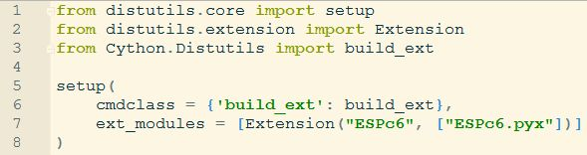
LOS LABERINTOS DE PYTHON
Cython + IPython Notebook
Optimizar el código Cython requiere pocas diferencias con CPython.
Si tienes conocimientos de C, resulta muy fácil.
Se puede utilizar IPython Notebook para optimizar Cython (VER EJEMPLO).
Para generar informe html:
C:\prueba_cython>cython -a ESPc6.pyx
Para compilar (en Windows genera un pyd):
C:\prueba_cython>setup.py build_ext

Slide 7
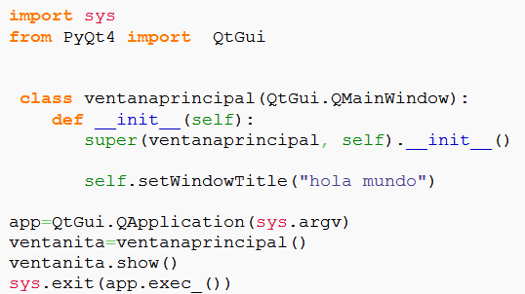
LOS LABERINTOS DE PYTHON
PyQt
PyQt es un binding de la biblioteca gráfica Qt para el lenguaje de programación Python.
Existen varias formas de hacer entornos gráficos con Python: Tkinter (el estándar de Python), wxPython, kivy, PySide (casi igual a PyQt pero LGPL), etc.
Resulta fácil programar PyQt utilizando Qt Designer.

Slide 8
LOS LABERINTOS DE PYTHON
PyWin32
Módulo externo a Python que nos permite interactuar con el sistema operativo Windows.
Utilizando COM podemos comunicar Python con varios programas utilizados en ingeniería: AutoCAD, nanoCAD, Presto, Excel, Revit, Lotus Notes.
Inconvenientes: falta de eficiencia, complicado intercambio de datos de algunos tipos.
Ventaja: la utilización de Python para comunicar programas diversos, puede dar lugar a flujos de trabajo muy eficientes.

Slide 9
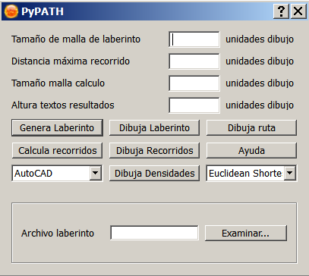
LOS LABERINTOS DE PYTHON
La herramienta
Extrae el laberinto de un dibujo en AutoCAD con una precisión definida.
Funciona con AutoCAD y nanoCAD
Permite utilizar dos algoritmos de cálculo de distancias: A* y Euclidean Shortest (cosecha propia).
Dibujar una ruta concreta, dibujar resultados en CAD.
Dispone de una ayuda suficiente para operar con esta simple herramienta.

Slide 10
LOS LABERINTOS DE PYTHON
MUCHAS GRACIAS

